Slide 1


UNIVERSIDAD AUTÓNOMA DEL ESTADO DE HIDALGO
ESCUELA SUPERIOR DE ZIMAPÁN
Licenciatura en Derecho
Tema: Deberes Conyugales
L. D. Anel Victoria Trejo
Enero – Junio 2014

Slide 2
Tema: Deberes Conyugales
Resumen (Abstract)
Los derechos y obligaciones de los cónyuges implican la garantía de igualdad en el plano jurídico y cada uno asume responsabilidades dentro del matrimonio para que este funcione y sea la base de la sociedad.
The rights and obligations of spouses imply any guarantee of equality in law and each assumes responsibility in the marriage to work and this is the basis of society.
Palabras clave: (keywords)
Derechos, obligaciones, igualdad, cónyuges.
Mismas palabras en Ingles.

Slide 3
Objetivo Genaral:
El propósito de la materia es introducir al alumno en el conocimiento del Derecho de familia, su naturaleza jurídica y sus antecedentes históricos; el alumno conocerá el concepto de familia, así como las teorías del derecho de familia como una rama autónoma, sus instituciones jurídicas como entes que no están sujetos al intercambio económico por los efectos que produce en la persona, en la familia y en la sociedad en su interacción cotidiana.

Slide 4
Nombre de la unidad: MATRIMONIO
UNIDAD: VII
Objetivo de la unidad: El alumno identificará los derechos y obligaciones de los cónyuges

Slide 5
Tema: Derechos y obligaciones que nacen del matrimonio.
7.6 Derechos y obligaciones que nacen del matrimonio.
Introducción: Mediante el análisis de la Ley para la Familia en el Estado de Hidalgo, el alumno identificará en que consisten los deberes conyugales de los sujetos que forman parte de un matrimonio y q éstos se basan en el principio de igualdad jurídica de varón y mujer contenidos en el art. 4 constitucional.

Slide 6





Existen deberes legales que poseen un evidente carácter ético y recíprocos.
Deber de fidelidad: Se refiere a la obligación que tienen los cónyuges de no mantener relaciones sexuales solo con su respectivo marido o mujer.
Deber de socorro: Supone la obligación que tienen los cónyuges de ayudarse económicamente entre sí.
Deber de ayuda mutua: Se refiere a brindarse cuidados personales y constantes, especialmente en caso de enfermedad.
Deber de respeto recíproco: Se refiere al cuidado que cada cónyuge debe tener con respecto a la integridad física y psíquica del otro.
Deber de cohabitación: Se refiere al deber de vivir en el hogar común y mantener relaciones sexuales permanentes, salvo que asistan causas justificadas
Al igualar la condición jurídica del hombre y la mujer, derogó los deberes individuales que antes existían y los transformó en recíprocos
Incumplimiento no necesariamente trae aparejada una sanción
La potestad marital:
La mujer tenia un deber de obediencia a su marido.
La mujer tenía la obligación de seguir a su marido al lugar donde se trasladare.
La mujer sólo podía fijar como domicilio el de su marido.
El marido tenía derecho a oponerse a que la mujer desarrollara un determinado trabajo.

Slide 7
Igualdad jurídica del hombre y de la mujer.
Art. 4 constitucional
Antes la esposa estaba subordinada al marido (obediencia, licencia marital, representación, adquisición de nacionalidad del marido)
Manifestaciones:
Personal- no limita la capacidad y no concede ex lege la representación del otro .
Patrimonial- nulidad de toda discriminación en capitulaciones. igualdad en los regímenes matrimoniales.
Familiar (titularidad y ejercicio conjunto de la patria potestad y fijación del domicilio

Slide 8
Régimen Patrimonial del Matrimonio.
Las normas que regulan las relaciones económicas de los cónyuges entre sí y con terceros, constituyen el régimen patrimonial del matrimonio.
Este régimen económico tiene gran importancia especialmente en caso de separación matrimonial, en divorcio y en derechos de tipo sucesorio
En México.
Régimen de sociedad conyugal
Régimen de separación de bienes

Slide 9
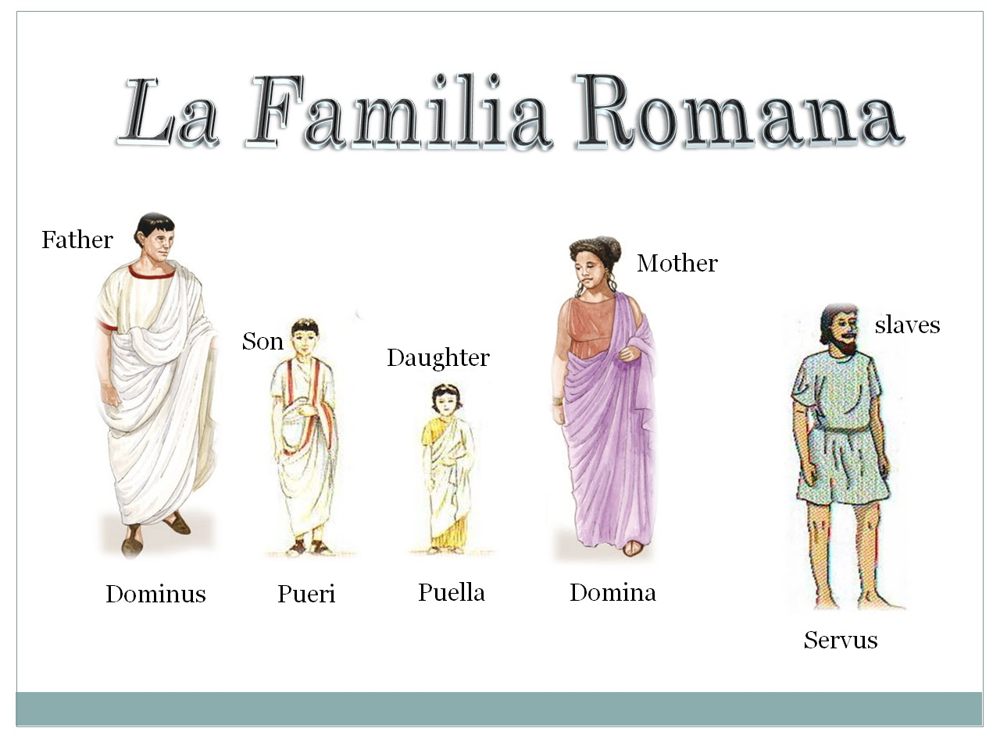
La estructuración orgánica de la familia encontró en los regímenes matrimoniales un elemento adicional que podía reforzar la cohesión necesaria de las relaciones conyugales, concluyendo en ellas su aspecto patrimonial, para estimular un mayor número de lasos, no sólo afectivos sino económicos en el seno del hogar.
Los efectos del matrimonio en relación con los bienes de los cónyuges originaron numerosas cuestiones relativas a esos bienes y de ahí se formo una teoría especial, la del régimen del matrimonio que tiene por objeto el dictar las reglas correspondientes para resolver todas las cuestiones económicas del matrimonio.

Slide 10
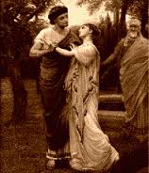
En Roma: el matrimonio in manu sometía a la mujer y sus bienes a la potestad del marido, quien de hecho se convertía en su propietario; existiendo en esas circunstancias un solo patrimonio que era exclusivo del esposo; pero a medida que la manu fue cayendo en desuso, gradualmente fue sustituida por los sistemas dótales, que las mismas mujeres aportaban a los miembros de su familia y aun tercero, y cuyos bienes integraban un patrimonio especial que fue reglamentado en forma particular así como las acciones para que la dote fuera restituida.

Slide 11
Sociedad conyugal
La sociedad conyugal se forma entre dos personas y nace en razón del matrimonio, en este el patrimonio está integrado por activos y pasivos destinados a repartirse entre los cónyuges por partes iguales al momento de la disolución de la sociedad.
El patrimonio se conforma por:
Haber Absoluto. que son aquellos bienes que ingresan al patrimonio de la sociedad y están destinados a repartirse entre los cónyuges al momento de la disolución.
Haber Relativo. que son aquellos bienes que aportan los cónyuges a la sociedad, quedando esta obligada al momento de la disolución a devolverlos si existen o restituir su valor.
Los Pasivos. Son deudas sociales que al momento de la disolución de la sociedad conyugal existan para los cónyuges y tienen la obligación de liquidar

Slide 12
BARRERA GRAF
No es un negocio social, sino de un régimen especial de comunidad de bienes, de los cónyuges como consecuencia del matrimonio
La sociedad conyugal es un afecto patrimonial del matrimonio
Versa sobre el uso y goce de bienes

Slide 13
Bibliografía del tema:

